Slide 1
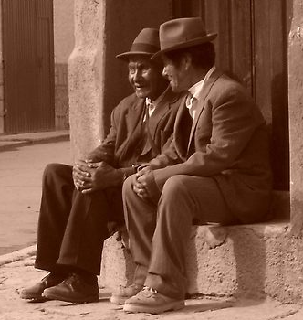
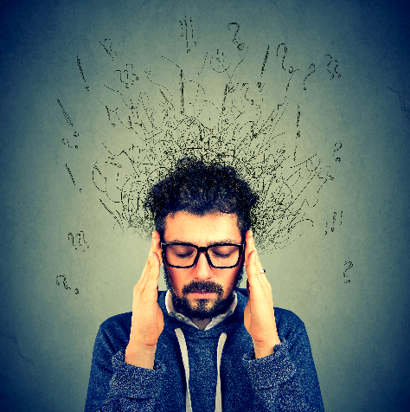
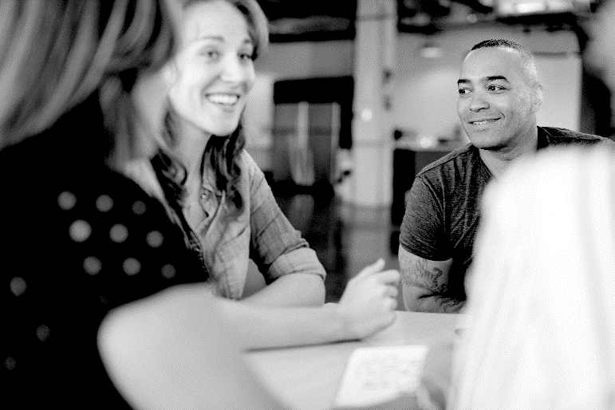
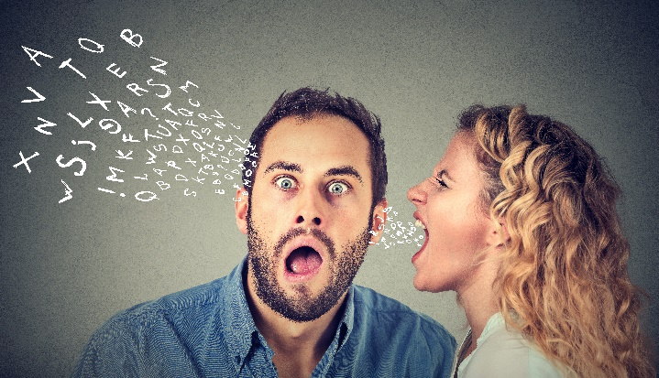
Samtaler blir forskjellige alt etter hvem vi snakker med
Alene i eget hode
Med profesjonelle hjelpere
Familie og venner
Med en likeperson
I min organisasjon på felles møter og
aktiviteter

Slide 2
Hvem snakker du med når du har det vanskelig? Kjenner deg sårbar?
Hvorfor det?

Slide 3
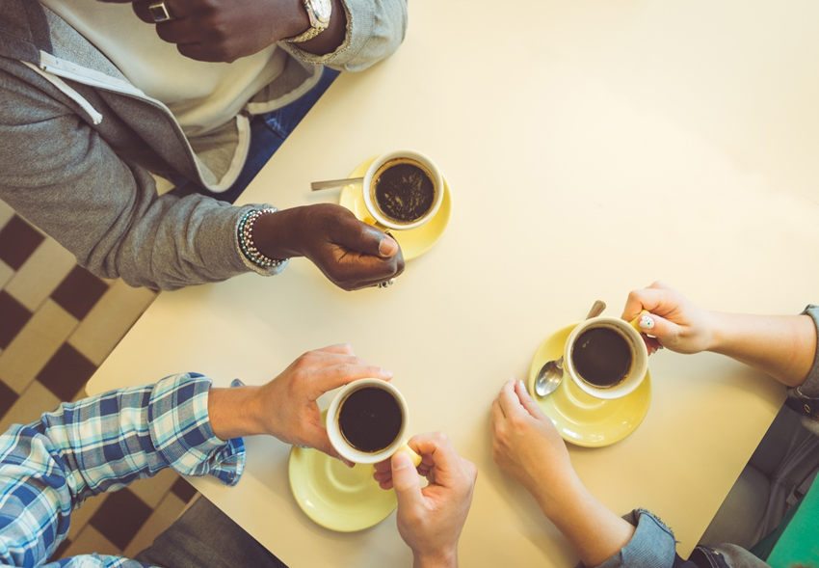
Selvhjelpsgrupper er samtalegrupper
En selvhjelpsgruppe er en liten samling mennesker som møtes jevnlig for å snakke sammen.
De deler personlige erfaringer, følelser og tanker, og støtter og lærer av hverandre
Målet er å få det bedre
En god arena for å gjøre levd liv om til kompetanse – sammen med andre
5-8 faste deltakere
Faste møter
Du deltar i gruppen så lenge du har behov for å snakke med andre og jobbe for å få det bedre.

Slide 4
Fra 1 til 1 til samtalegrupper?
Likepersoner har rollen som medmenneske
Og er mennesker som er komfortable med å snakke fortrolig med andre
De er gode til å skape den gode samtalen
Kan likepersoner bidra til å skape flere gode samtalerom i organisasjoner?

Slide 5
Praktiske retningslinjer (rammer) for gruppene:
Gruppen består av 5 – 8 faste deltakere.
Etter oppstart er gruppen lukket, og da kommer nye inn bare når gruppen bestemmer det i fellesskap.
Det bidrar til fortrolige og tillitsfulle samtaler.
Taushetsplikt
Deltakerne lager taushetsplikt for både hvem som deltar, og hva som blir snakket om.
Ukentlige møter, som varer i maks 2 timer. Det gir forutsigbare rammer
Gruppen er et fellesskap
der alle er gjensidig avhengig av hverandres støtte og deltakelse i prosessen for å få det bedre.
Når igangsetter trekker seg ut av gruppa, deler deltakerne på ansvaret for fellesskapet.
Deltakere tar gjerne ulike oppgaver: Noen er gode på å holde tiden, eller være ordstyrer slik at alle får delta.
Andre er gode til å uttrykke støtte, gjøre oppklaringer av misforståelser eller til å lytte, mens atter andre
er gode på å ordne praktiske ting. Alle er viktige for at møtene og samtalene skal bli gode.
Gi beskjed:
Hvis du ikke kan komme eller om du kommer for sent er det godt for de andre deltakerne å vite om det.
Vil du slutte i gruppen ønsker vi også at du gir beskjed om det til de andre.
For få deltakere:
Hver og en deltar i gruppen så lenge de selv har behov for det.
Dersom gruppen blir liten kan deltakerne velge om de vil fortsette,
løse opp eller fylle på gruppen med nye deltakere.

Slide 6
Gode kommunikasjonsverktøy:
Være oppmerksomt tilstede (her og nå)
Dele bare det du har behov for å snakke om
Snakke ut fra deg selv, din opplevelse (bruke et «jeg»-språk)
Lytte til deg selv og de andre
Forsøke å ikke gi andre så mange råd, men heller lytte og gi den andre rom for å reflektere.
Hold mest fokus på situasjonen herfra og framover
Utfordringer underveis?
Et tips:
Ta opp problemer underveis, og ta kontakt med igangsetteren dersom dere står fast.
Snakk om det å delta i gruppa og gjennomføring av møter jevnlig.
Gjensidighet - støtte - aksept

Slide 7
Sorterings-sirkelen
Hva må jeg leve med?
Hva kan jeg løse her og nå?
Hva trenger jeg hjelp til?
Hva må jeg arbeide med?
Notes:
7

Slide 8
Kompasset
Gi
Klage
Dele
Oppmerksomhet
her og nå
Akseptere
Personlige erfaringer, tanker og følelser du har
Diskutere
Dialog
støtte
konkurrere
lytte
inspirere
Dele
Gi råd

